Slide 1
應用服務架構 林士敬

Slide 2

金市應用系統開發框架(Web base)
Front End
Single Entry
Fubon Treasury Portal
開發框架:Angular(有多項視覺化material可直接使用)
主要開發項目 : 視覺化功能(UI)、基本檢核
微前端架構：單一Portal下，各系統獨立建置運作，不互相影響
Murex 擴充功能
(月年結…)
AP 2
(TIP約據管理)
AP 3 (WPF整合?)
Back End
金市服務平台
開發框架: Java or .NET，區分共用、業務、資料處理。
主要開發項目 : 業務邏輯程式、資料處理程式、資料傳送、後端系統資料介接、電文傳送…等。
服務管理平台(服務入口/監控/平衡負載/容錯)
共用服務
業務邏輯服務
資料處理服務
登入
選單
EOM
使用者統一入口
權限
認證
公告
Work
flow
後端服務管理整合
代理人
訊息
前端實用性的技術突破
E-mail
m+
Notes:
使用者統一入口，並提供加值功能(我的最愛, 公告, 主動通知, Workflow表單)提升作業效率
後端服務管理整合，達到應用平臺規模
前端實用性的技術突破，降低使用維運負擔, 微服務架構提升佈署彈性, 網頁效果…

Slide 3
服務管理及開發平台
Fubon FMG API Management(管理平台)
服務註冊
服務入口
監控警示
配置中心
訊息通道
登入認證
服務鍊追蹤
Audit監控
Log調用
Log分析
Fubon FMG API Development Module(開發平台)
自動註冊
狀態回報
例外處理
配置取得
訊息收送
認證授權
紀錄追蹤
Audit監控
Log發布
資料庫存取

Slide 4
服務註冊/單一入口/登入認證
服務認證
許可中心
服務(API)
註冊中心
Config
配置中心
服務查找
註冊服務
設定檔集中管理
共用服務
APIGateway
共用服務
Logsstatsh data replication
Portal
業務系統UI
業務系統對外開放服務
業務服務
APIGateway
Rabbitmq event routing
業務服務
ELK 紀錄蒐集
服務監控告警
服務鍊追蹤
日誌調用及分析
Notes:
.註冊服務, 單一入口, Load balance, Fault tolerance
. API Gateway is note VIP
.各業務服務
. 服務登入

Slide 5
管理功能
APIGateway – 前端存取服務單一入口, 使用時不需個別服務設定位址,
且可做服務認證統一控管
服務認證許可中心 – 提供存取服務認證
服務註冊中心 – 提供服務啟動時自行註冊,並可依此監控服務啟動狀態
Config 配置中心 – 各服務設定檔集中管理或共用, 減少需到各服務站台
個別設定
Logstatsh – 提供多樣資料接口之即時或批次資料對抄，可寫資料轉換邏輯
RabbitMQ – 提供各服務即時資料通知傳遞，尤其簡化一對多架構
ELK – Dashboard 服務監控告警及熔斷 – 集中監控各服務使用狀況
日誌調用及分析 – 遠端調用各服務日誌並分析, 不需到個別系統
抓取日誌

Slide 6
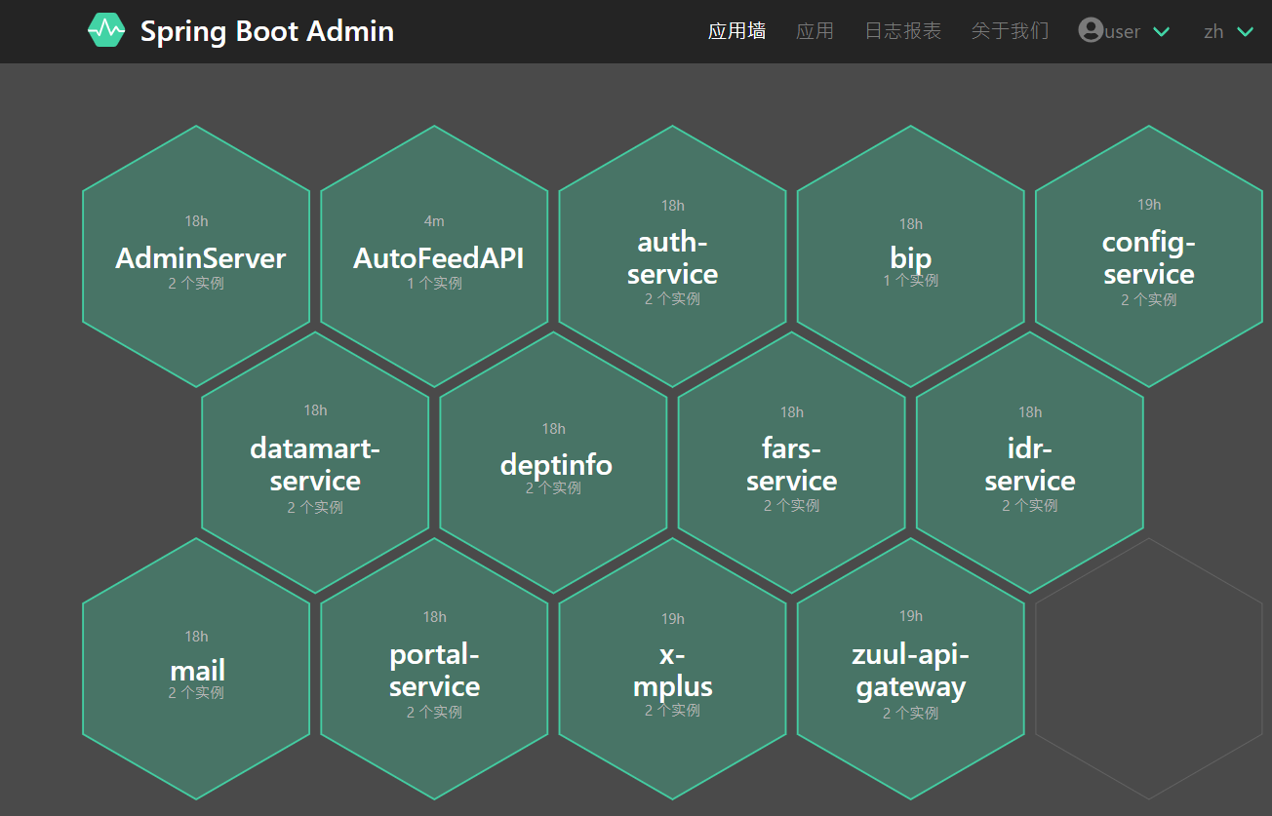
服務監控(Dashboard)
Notes:
DEMO
.liveness check
.env
.log level, log file
.http trace

Slide 7
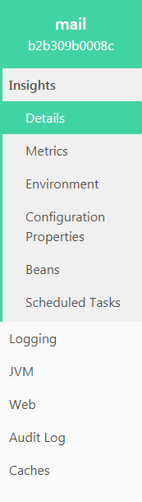
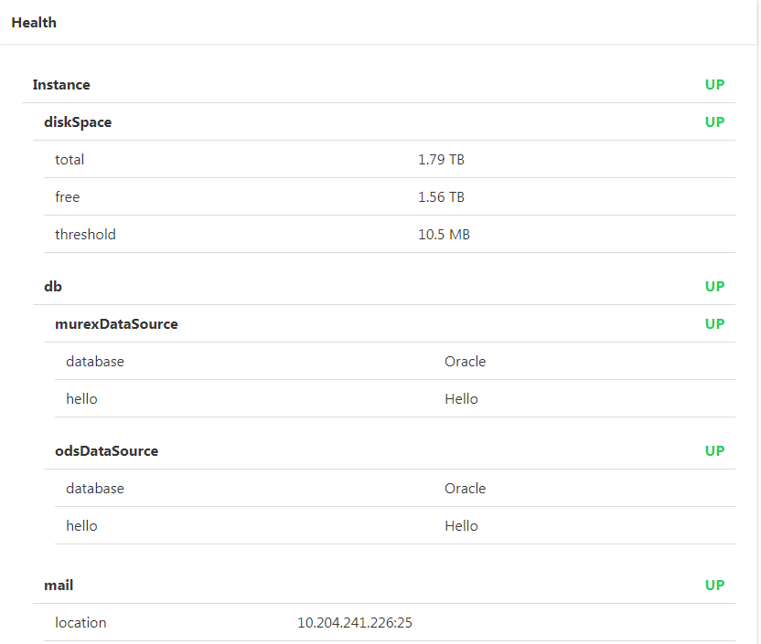
API Service監控(Detail)
Notes:
DEMO

Slide 8
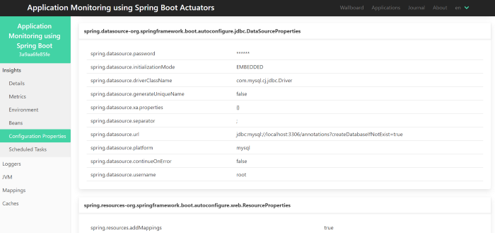
服務設定

Slide 9
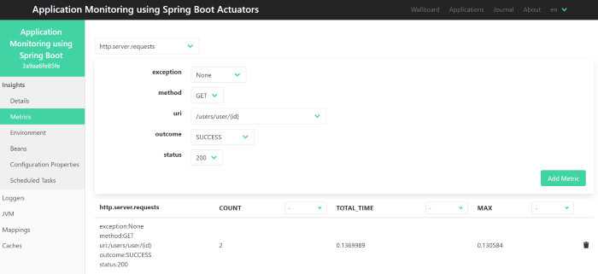
服務使用狀況

Slide 10
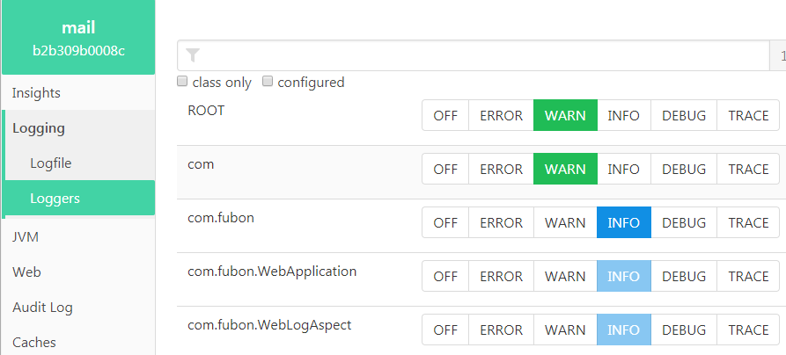
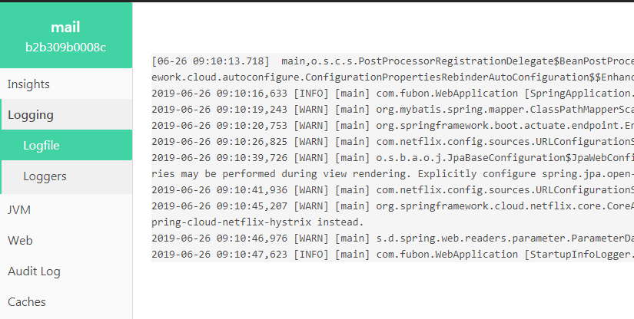
Log調用

Slide 11
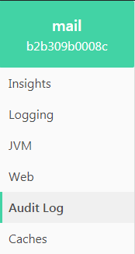
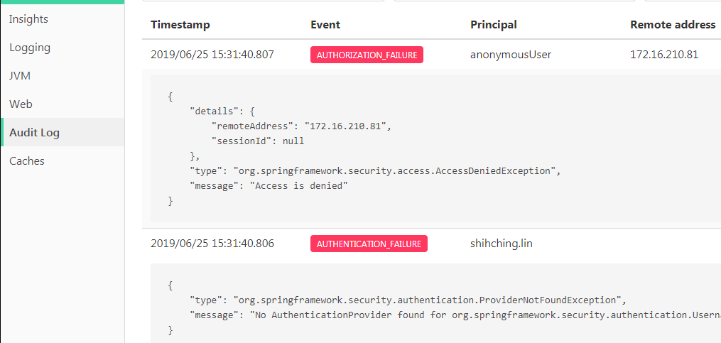
認證失敗追蹤
Notes:
.需要驗證之服務若驗證失敗會記錄

Slide 12
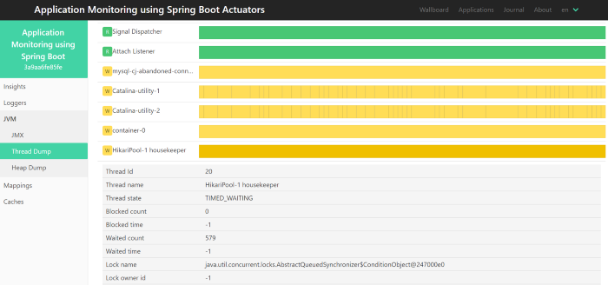
JVM內容

Slide 13
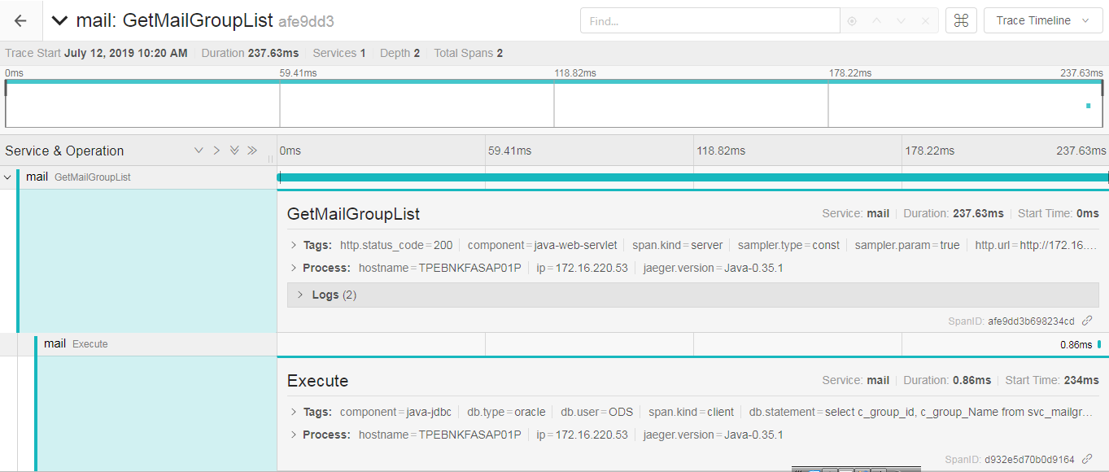
服務鍊追蹤
Notes:
.Demo
.可看到多服務串接之request內容
.可看到SQL指令

Slide 14
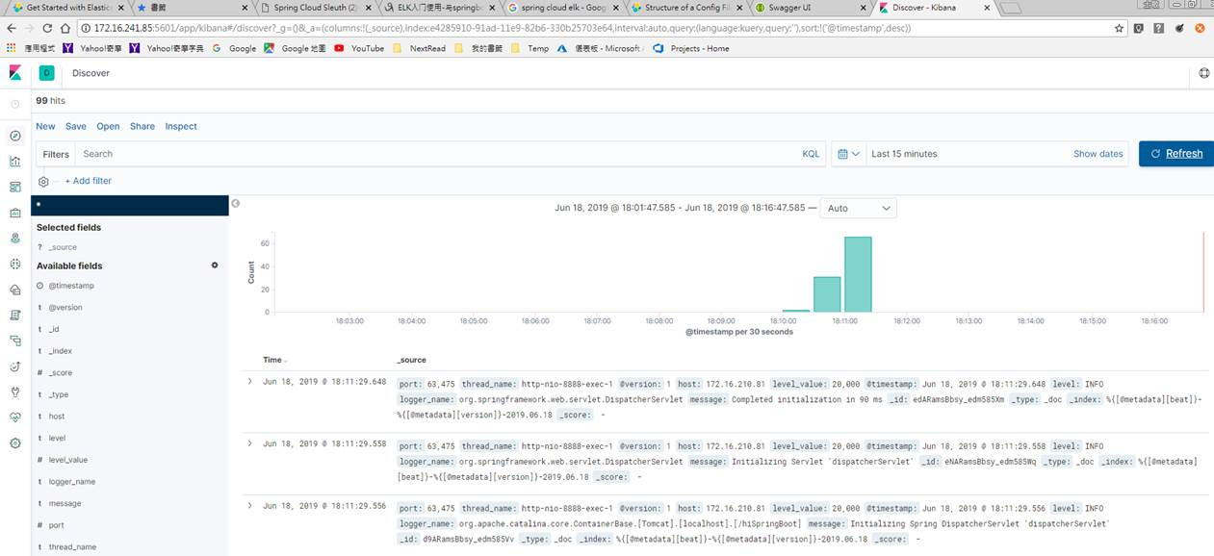
Log分析監控警示(ELK整合)

Slide 15
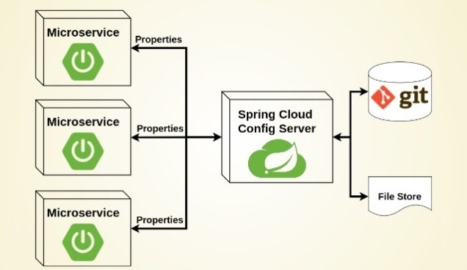
配置(設定檔)中心

Slide 16


應用系統資料即時同步流程
來源系統
接收系統
push
push
程式
程式
push
push
DB
polling
push
DB
adapter/formater/filter….
應用系統服務程式間直接同步
需透過logstash轉接到各種資料源(如DB)

Slide 17
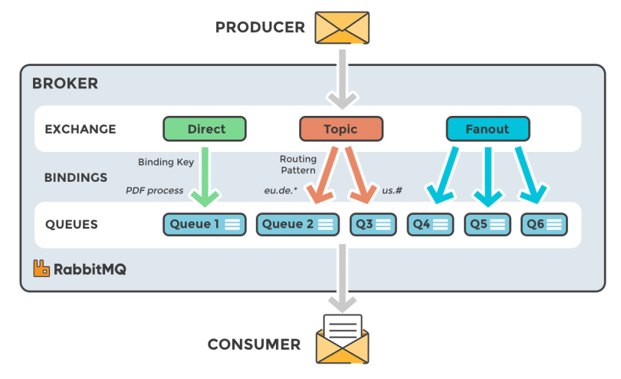
訊息通道 (RabbitMQ queue)
(broadcast)

Slide 18
服務管理及開發平台
Fubon FMG API Management
服務註冊
服務入口
監控警示
配置中心
訊息通道
服務鍊追蹤
已整合在Java Spring Boot 開發套件, 由程式產生器產生專案包已涵蓋
登入認證
Audit監控
Log調用
Log分析
Fubon FMG API Development Module
自動註冊
狀態回報
例外處理
配置取得
訊息收送
認證授權
紀錄追蹤
Audit監控
Log發布
資料庫存取
18

Slide 19
Redis應用
主要應用在資料快取加快程式運作效能
共用記憶體資料實現應用系統或服務執行多instance架構
另可用在程式內部使用之queue或publish/subscribe
由各應用系統需要時各自建置，視為應用系統擴充功能

Slide 20
Redis應用
交易服務
交易服務
交易服務
Redis
1.當有處理相同客戶資料時，Redis共用資料區可避免資料不一致狀況 2.DB經常查詢之資料自動放入記憶體快取提升程式效能

Slide 21
附加參考內容

Slide 22
傳統-各系統獨立開發維護
系統A
系統B
系統B
業務功能
業務功能
業務功能
服務狀態及log查詢功能
服務狀態及log查詢功能
服務狀態及log查詢功能
新系統開發從頭開發, 若需沿用已開發過程式, 採複製整合程式方式
若需跨系統存取資料, 採轉檔或直接存取其他系統資料庫
服務無完整統一管理及監控平台

Slide 23
金市整體規劃
Portal
Angular Web
MX
MXML
共同底層
金市服務平台
TIP
JAVA
服務入口/監控/平衡負載/容錯
共用模組服務
MX UI
申報
報表
其它功能
登入
選單
權限
EMAIL
…
逐步整併
OFFMX
.NET/WPF/WCF
Report
認證
Work
flow
m+
FTS
JAVA
OBIEE
外部
介接
業務服務端
Service
DCI/SI/BD/FITS
AS400
BIP
DashBoard
業務資料端
Service
金市服務平台DB
交易系統DB
Oracle
MX Datamart
Datamart
Notes:
共用服務放在共用服務主機

Slide 24
RabbitMQ 與 Kafka說明

Slide 25
訊息通道 (RabbitMQ queue)
(broadcast)

Slide 26
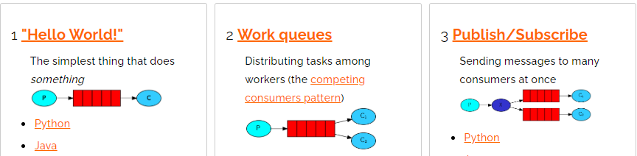
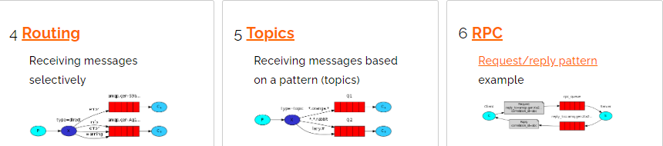
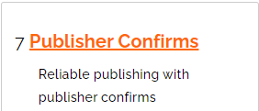
訊息通道(RabbitMQ queue) 彈性多樣化的傳遞方式

Slide 27
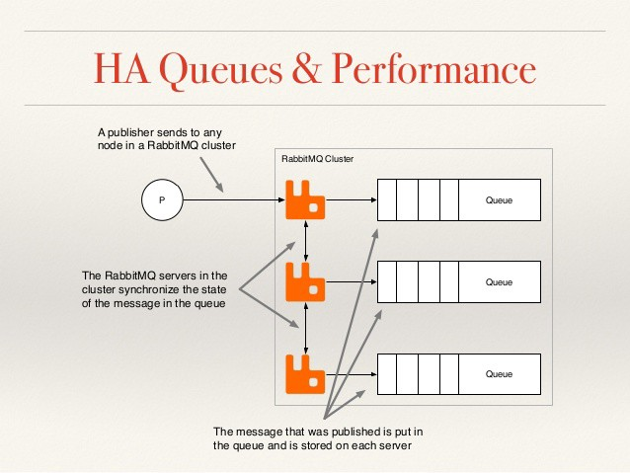
RabbitMQ 架構

Slide 28
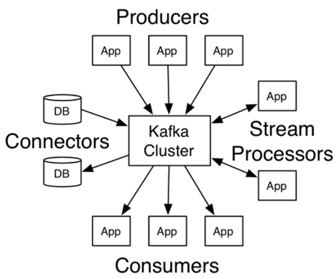
資料串流 (Kafka data store/pipeline/streaming)
ETL (ex:infomatica)
Data Warehose
(透過Topic)
It is much closer in architecture to a distributed filesystem or database then to traditional message queue.

Slide 29
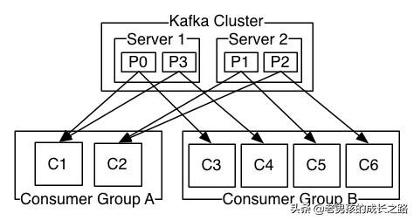
Kafka架構(分散式架構)
可建置多個Kafka instance做cluster
每個instance可以建置多個Partition
每個Topic資料都會複製到每個Partition
Producer/Consumer可從不同的Partition存取資料
前後分流，提高throughput

Slide 30
Kafka vs RabbitMQ
Compare | Kafka (data store /pipeline/streaming) | RabbitMQ (queue)
資料量 | 大量資料暫存(Disk)傳輸 | 訊息內容(memory)即時傳遞
資料儲存 | 資料可保存(設定時間)，重複讀取 | 資料讀取即自動刪除
整合度 | 與相關資料儲存軟體整合度高，方便串接各種資料來源及目的 | 應用程式間通訊應用，提供API方便串接來源及目的程式
資料傳輸特性 | 支援串流存取 可依資料順序(order)存取 | 資料傳遞設定方式較彈性 可設定資料優先權
使用及維護 | 使用及維護方式相較MQ複雜 | 使用及維護較單純
應用 | 適用大量資料集中暫存，供後續讀取應用 | 適用應用系統之間即時訊息互動，並降低系統間相依性

Slide 31
What is Kafka not well fitted?
Kafka configuration is not automatic.
You need to understand each of your use cases to determine which configuration properties can be used to tune (and retune!) Kafka for each use case
Using Kafka as your microservices communication hub?
Kafka can replace both the message queue and the services discovery part of your software infrastructure. However, this is generally at the cost of some added latency as well as the need to monitor a new complex system (i.e. your Kafka cluster).
Using Kafka as long-term storage?
While Kafka does have a way to configure message retention, it’s primarily designed for low latency message delivery. Kafka does not have any support for the features that are usually associated with filesystems (such as metadata or backups). As such, using some form of long-term ingestion, such as HDFS, is recommended instead.

Slide 32
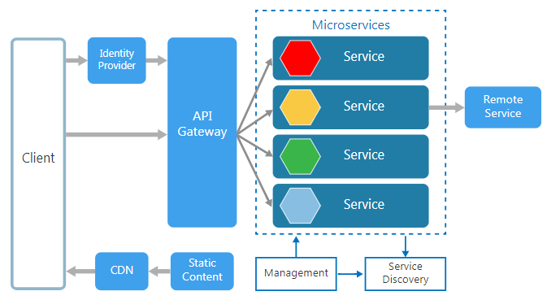
發展方向
系統微服務化
監控/配置/日誌調用/…

Slide 33
規劃
服務認證
許可中心
Auth
服務註冊
中心
Consul
配置中心
Config
服務入口
APIGateway
Zuul
ServiceA
(C#, JAVA)
ServiceB
(C#, JAVA)
Web UI
Bus / Cache
Dashboard 服務監控告警 Admin
服務鏈追蹤 Jaeger
日誌調用及分析 Elk

Slide 34
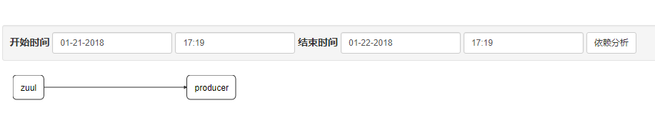
依賴分析
依賴分析

Slide 35
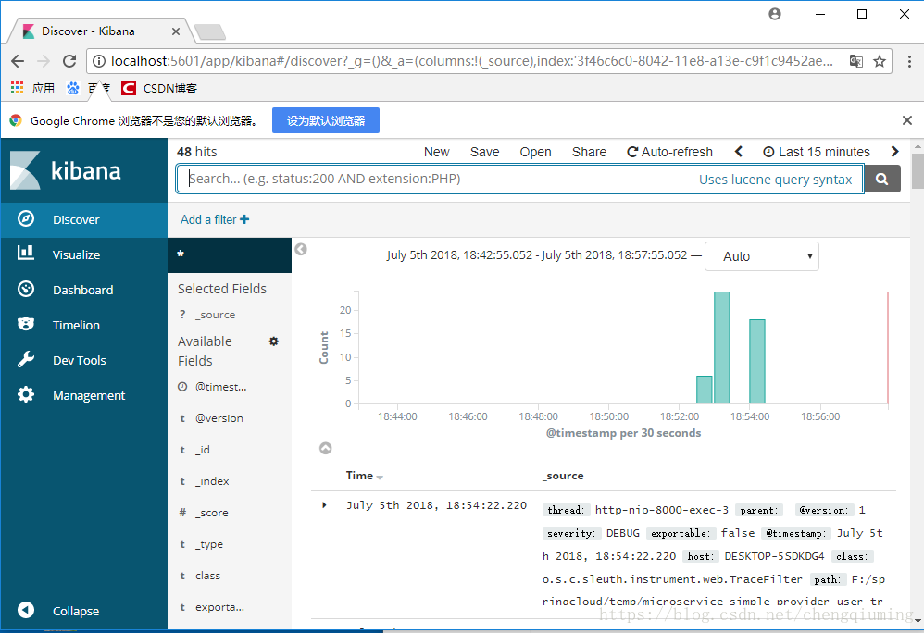
Log 管理分析

Slide 36
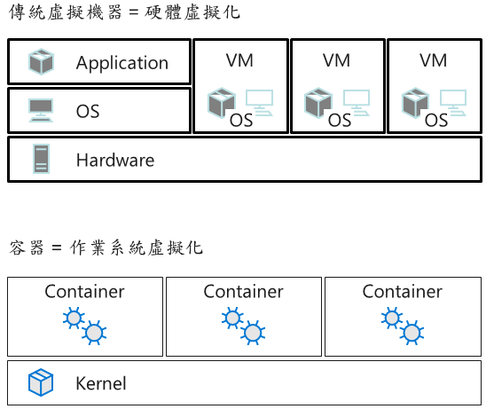
發展趨勢
微服務Container化

Slide 37
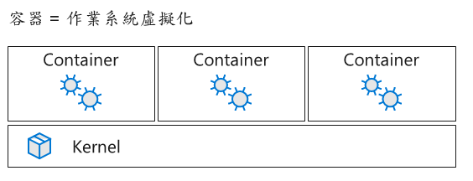
長期規劃
未來Portal
Angular Web
共同底層架構
未來金市服務平台
JAVA+.NET Service
服務入口/監控/平衡負載/容錯
共用模組服務
登入
選單
權限
CSS樣式
…
Report
認證
Work
flow
CRUD
檢核
共用/業務服務移轉至container
JAVA+.NET Service
業務服務端
JAVA+.NET Service
TIP
主機
FTS
主機
MDP
主機
MX 主機
…..
37

Slide 38
開發－Log分析監控警示(ELK整合)
Log即時同步ELK，僅需增加log設定，無需添加程式
<appender name="LOGSTASH" class="net.logstash.logback.appender.LogstashTcpSocketAppender">
<destination>172.16.241.122:9250</destination>
<encoder charset="UTF-8" class="net.logstash.logback.encoder.LogstashEncoder">
<customFields>{"application":"sample-service"}</customFields>
</encoder>
</appender>

Slide 39
開發－開發方式-無模組化
var consulClientConfig = new ConsulClientConfiguration { Address = new Uri(discoveryServer) };
client = new ConsulClient(consulClientConfig);
registration = new AgentServiceRegistration()
{
//此服務ID需唯一且不要異動, Discovery Service利用此ID辨認是否是開了多個相同服務, 自動做load balance跟fault tolerance
ID = ConfigurationManager.AppSettings["ServiceGUID"],
Name = serviceName,
Address = apiAddress,
//必須指定此站台之contextPath跟managermentPath, 監控(Admin)服務會呼叫http://{IP}:{Port}/{contextpath}/{api}/Health
Tags = new[] { "contextPath=/" + serviceName, "managermentPath=/api" },
Port = apiPort,
Check = new AgentServiceCheck
{
DeregisterCriticalServiceAfter = TimeSpan.FromSeconds(5),
Interval = TimeSpan.FromSeconds(15),
//這個是告知Discovery Service此服務的health check URL
HTTP = "http://" + healthCheckAddress + ":" + apiPort + "/" + serviceName + "/api/Health",
Timeout = TimeSpan.FromSeconds(5)
}
};
client.Agent.ServiceRegister(registration);

Slide 40
開發-模組化 & 依賴注入(DI)
@EnableDiscoveryClient
@SpringBootApplication
public class WebApplication {
public static void main(String[] args) throws Exception {
SpringApplication.run(WebApplication.class, args);
}
}

Slide 41
開發－ Audit DB
客戶資料
Name; doggy
Address: XXX
…
客戶資料
Name; doggy
Address: YYY
…
CreatedBy
CreatedDate
UpdatedBy
UpdateDate
自動注入
修改資訊
DB

